Slide 1
Domain Model
講師：蘇瑞亨
助教：林婉齡、彭寶嶙
日期：2015/10/14、2015/10/28

Slide 2
個人履歷
職場經歷/職稱 | 學歷 | 專案經驗 | 校園分享經驗
叡揚資訊 技術開發暨服務處 (2014/01~ ) 開發中心 協理 公文事業處 (2010/02~2013/12) 專案開發二部 經理 專案辦公室(2007/09~2010/02) 程序稽核 企業電子服務處 (1999/09~2007/09) 專案經理 系統分析師 程式分析師 | 中央大學 資訊管理所(1997年畢業) 政治大學 資訊管理系 (1995年畢業) 師大附中 (1991年畢業) | 公文系統 苗栗縣政府公文管理整合系統 宜蘭縣政府公文管理整合系統委外建置案 教育部體育署公文系統整合及線上簽核 中華郵政公文線上簽核委外建置案 富邦金控公文E化整合資訊系統 人事薪資系統 荷蘭銀行人力資源資訊系統 台新金控人力資源管理系統 新光人壽人力資源管理系統 板信商銀人力資源資訊系統 台北銀行人力資源資訊系統 | Domain Modeling 資料模型建構-實體關係圖：2003 Data Model：2005 SQL Programming：2006 SA Training – Domain Model： 2006, 2008, 2009, 2015 Domain Model －大同資工系：2013 －台大資管系：2014 －政大資科所：2015 軟體工程 業師講座： －淡江資工系：2015 －中原資工系：2008 軟體測試： －大同資工系：2015 －健行科大教師研習營：2015

Slide 3

課程目標
建立抽象的概念
Domain Model 的表示法與構成元素
常見的基本商業邏輯
溝通domain 的共同語言
體驗層次的美感
Notes:
這個課程的目標是希望各位同學能建立抽象化的概念，了解常見的Domain Model 表示法
並介紹基本的商業邏輯的Pattern，讓大家能更快速的建立 Model，
以成為內部溝通的共同語言
最後也希望透過 Work shop 讓大家一起體驗【層次的美感】

Slide 4
我不會寫程式，可以聽得懂嗎？
Domain Model 是Conceptual level
會寫程式的人容易被實做的方法影響，反而限制了思考其它可能性
所以不會寫程式反而比較沒有包袱
葵花寶典第一頁：欲練此功，必先放下：
SQL（存取資料的語言）
Table
RDBMS（處理資料存取的系統）
Notes:
大一時，康輔社同學要教大家寫ＰＯＰ，
那個時候很多人在問，字寫的不好看，可不可以學？
同學說：字寫的不好看的人，最適合練ＰＯＰ，反而字太好看的人會學不好。
（所以那堂課我就知難而退）（不過現在打字比寫字多，現在字寫的不好看了，應該可以來學ＰＯＰ了）
好，現在會寫程式的人舉個手，
這些人跟著我唸一遍：
我，SCAR，發誓
這堂課我會放下
SQL, TABLE, RDBMS

Slide 5




課程設計
Day 1
什麼是Domain Model
如何做Domain Model
常用Pattern
Homework (分組)
Day 2
成果展示與討論
Notes:
以往在公司內部，這是一整天的課程，包括了中間的Homework
這次是首次對外講課，考量到大家的時間，因此把課程拆成兩天
今天我們會介紹什麼是Domain Model，
並從表示法、畫面配置以及常的的一些Pattern 來學習如何做一個 Domain Model
接著我們會幫各位分組練習，有兩個禮拜的時間可以做，
（以前只有幾個小時，大家都欲罷不能，這次大家有兩個禮拜可以做，所以請準時交卷）
第二天我們會請各組上台來報告PK，最後則是測驗，
分組練習和測試各佔50%，稍候在分組時我會再說明。
沒有背誦的題目，只要各位在上課過程中專心聽講，在分組練習時為小組爭取高分，並積極參與討論就可以拿到基本分。
這兩堂課總共會有一個Workshop，以及一次的測驗 各佔50分
Workshop 的部份有30分是團隊成績，有20分是個人參與度的分數
大家對課程的進行方式以及給分方式有沒有問題?

Slide 6
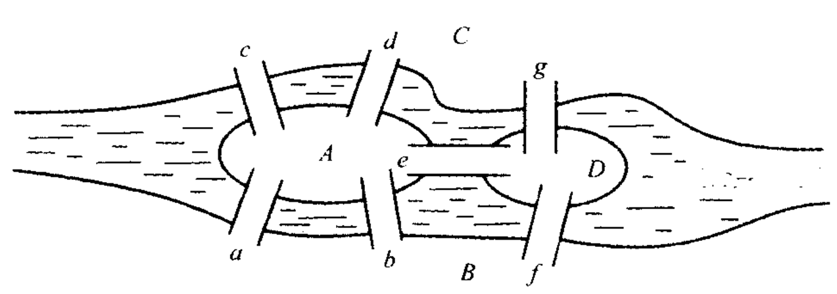

暖身－七橋問題
可不可以每座橋恰好只走過一遍，
並回到原出發點？
分組討論(10分鐘)
Notes:
為什麼 Model 可以幫助我們了解問題，我們可以從用Sky 在2007年的 Executive講堂中的介紹的【七橋問題】來做說明
這個七橋問題是從前一座城市中，被河水分成四個部份，之間有七座橋相連結。
當地的居民提出了一個有趣的問題，是否可以設計一次旅行，可以行經七座橋，而每座橋都恰好只走過一次
他們試了各種方式，但都失敗了，
但他們不知道如何證明到底有沒有存在這麼一個解，還是的確存在這麼一個解，只是自己沒發現?
－－－－－－－－－－－－－－－－－－－－－－－－－－以下為網路補充資料，提供講師參考
現在俄國的加里寧格勤（Kaliningrad）市，從前為普魯士的康尼斯堡（Königsberg），這個城市建立在普雷格爾河（Pregel）岸上，被河水分成四個部分，之間有七座橋將它們連起來，如圖。
當時康尼斯堡的居民提出了一個有趣的問題：是否可以設計一次旅行，行經七座橋，而且每一座橋都恰恰好只走一次？解決這個問題便成了他們茶餘飯後的消遣之一。然而，他們試了各種路線，但每一次都失敗了。

Slide 7
Domain model,
What?

Slide 8
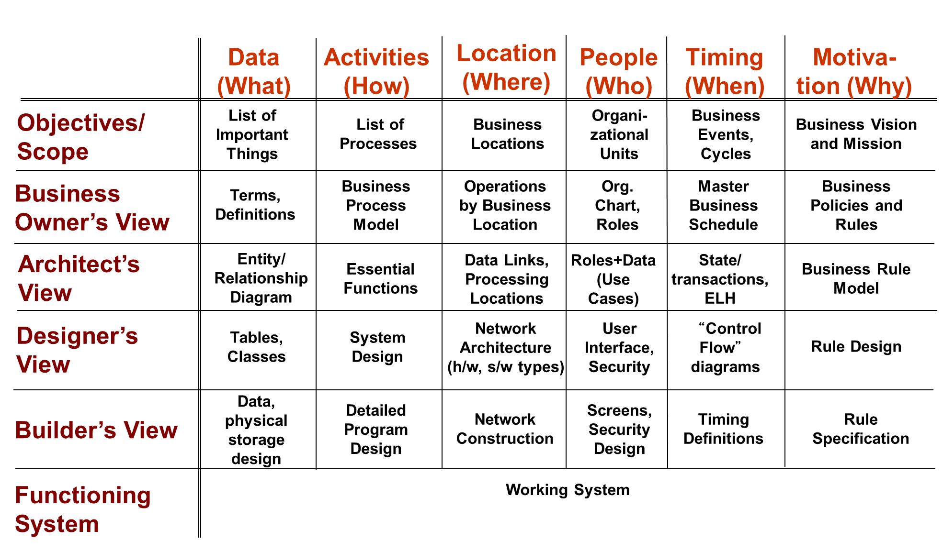
Zachman Architecture Framework
Notes:
在系統開發上，有許多的 Model ，Zachman提出了Zachman Framework
他將 Model 分層次，不同的層次有不同的觀點，同時在不同的維度來看，也有各別的Model 來協助了解問題
以這張圖來說，橫軸是維度，縱軸是層次，以資料這個維度來看，從較上層的Conceptual 到Logic 到 Physical Data Model
其中我們較常提到的是中間三個

Slide 9
什麼是Domain Model
Domain Knowhow
  在某個問題領域中特有的知識
Model
  一種結構化的表現方式
  透過抽象化將實際上的事物轉化成虛擬的圖形、關係、文字等概念
Domain Model
  將某個問題領域中特有的知識，抽象化成具有結構的圖形、關係、文字等內容
Notes:
接下來我們就來介紹什麼是Domain Model
我們常聽到 Domain Know how 是指在某個領域中特有的知識
Model 則是透過【抽象化】的方式，將所要表達的事物給【簡化】，透過【結構化】的表現方式來呈現
綜合來說 Domain Model 就是將某個【問題領域】中特有的知識，以【抽象化】的方式轉化成具有結構的內容來增進對問題的了解
用Model 最主要的功能，就是要透過【抽象】的過程來幫助了解

Slide 10
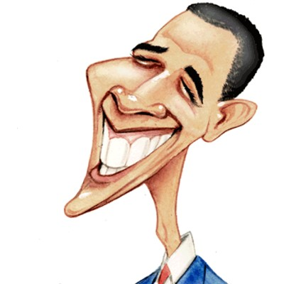
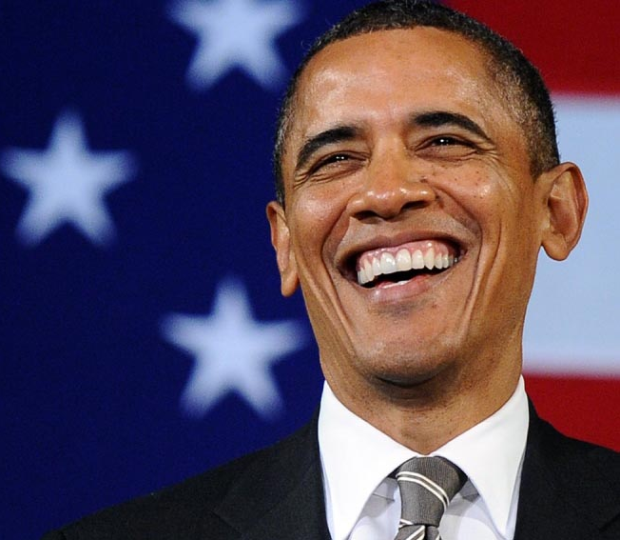
Model vs. Reality

Slide 11
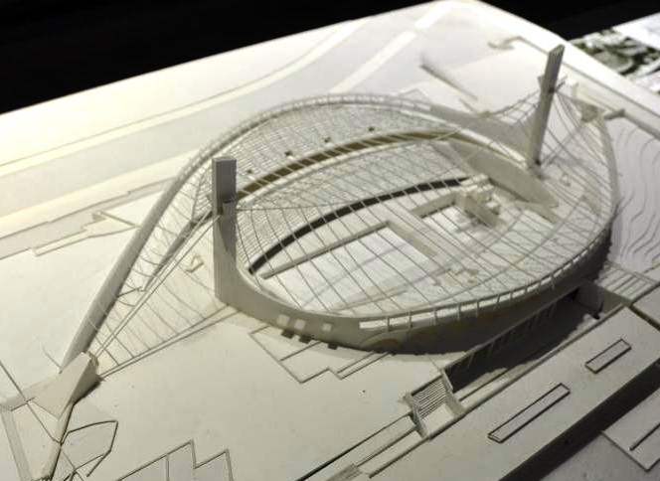
Model, What? Why?
模型是現實世界的簡化
  抽象化/概念化/歸類
  模型機/概念機
  系統藍圖/層次性/能捨才能得
模型是系統的抽象化
  透過建立模型了解所要開發的系統
針對複雜系統建立模型的主要原因：
  我們無法全盤了解複雜的系統
  （對複雜性的理解限制）
Notes:
透過上面的這個例子，我們可以知道：
模型是現實世界的簡化。
生活中有很多這樣的例子，像模型機，概念車，建築籃圖…等
可以把較minor的資訊先捨棄，讓問題更突顯出來
因此也要特別注意，在簡化時不能把重要的資訊給簡化掉，要注意你要解的問題(Domain)

Slide 12
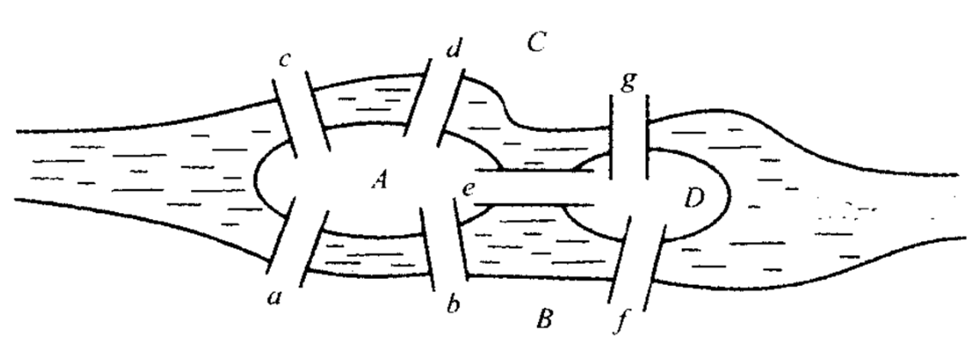
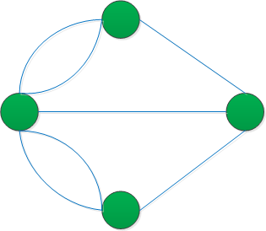

七橋問題
尤拉發現七橋問題就相當於問：
下圖可否一筆描繪，而且起點等於終點？
（陸地和小島：點，橋：線條）
模型 →簡化問題!
抽象化 → 尋求共同解
觀異求同
張無忌打太極
~參透領悟 →馭繁由簡
Notes:
這個問題早在十八世紀，就被大數學家尤拉給解決了。
非但如此，他同時注意到這個問題可以利用數學上的圖的語言來描述，
他以點代表城中被河水分隔的四個區域，並以邊代表連接各個區域的橋
七橋問題就變成以下的問題：「是否存在一個迴圈通過每一條邊，而且每邊只經過一次？」這樣的迴圈我們稱之為【尤拉迴圈】。
注意到問題的徵結所在了嗎？----七橋問題之所以無解是因為上圖中存在奇數秩的點。
對於尤拉迴圈的存在性問題，十八世紀的數學家尤拉給了下面的解答：
「若一個連通圖中所有點經過的線都是偶數，
則該圖中存在有尤拉迴圈；
反之亦然，若某圖中存在尤拉迴圈，
則該圖一定是一個由偶數秩的點所構成的連通圖。」
一個圖若有尤拉迴圈，這個圖一定是一個連通圖；而且如果沿著尤拉迴圈通過圖中除了起點之外的每個點時，一定是自圖中的某條邊連進去，並從另一條邊連出去。因此，除了起點之外的所有點，連進該點的邊 數都等於連出該點的邊數，那麼每個點的秩都會是偶數。又因為迴圈最終還是要回到起點（中間可能進出多次），因此起點的秩也是偶數。
康尼斯堡的人尋找尤拉迴圈單純是好玩，然而這件事卻和管理科學中的最佳化問題有著密切的關連性
用模型可以把問題【適當的簡化】，【觀異求同，以簡馭繁】。這就是我們要用模型的原因。

Slide 13
Benefits from Domain Modeling
Make systems simpler and easier
Make changes cheaper and easier
Make business more agile and adaptive
Data Models are only a small part of the system with high impact

Slide 14
暖身
學生
電話
電話
人
Email
老師
Email
手機
手機
家長
學生
老師
家長

Slide 15




抽象化、概念化
人
聯絡方式
學生
老師
家長
電話
Email
手機

Slide 16
Domain Model,
How?

Slide 17
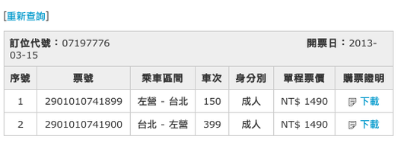
常見表示法
Information Engineering
Unified Modeling Language (UML)
Barker/Oracle/SSADM
Notes:
以下介紹在介紹Domain Model時常見的一些表示法
這些表示法大致上是差不多，學員只要知道即可
上課時將會視講解需要而交叉運用不同表示法，一方面也讓大家可以習慣看到各種不同的表示法

Slide 18

常見表示法-Information Engineering
must be
one exactly
one or more
may be
has
sells in
Notes:
我們以大家容易理解的例子來說
Party是指人或組織，會下採購訂單，每個訂單有細項品名
第一種表示法是Information Engineering
這個蠻容易懂的，我們從右邊往左邊看過去，
一個Party可以下０到多個訂單（不是每個人或組織都會下訂單，也會有人或組織可能下多張訂單）
但每張訂單都必須來自一個且只有一個Partty
每張訂單會有至少一個細項，也會有多個細項，而每個細項則是歸屬於一張且只有一張訂單
同樣的例子我們用另一個表示法：IDEF1X
學員可以看一下兩個的對照關係

Slide 19
常見表示法-UML
must be
one or more
must be
one exactly
may be
one or more
lineItem
purchaseOrder
Party
+productType:String
+Quantity:Number
+Price:Money
+PO_number:Integer
+PO_Date:Date
+Terms:String
+name:String
+partyType:String
1..*
1..1
0..*
1..1
has
Is vendor in

Slide 20
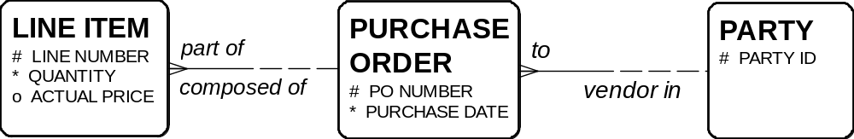
常見表示法-Barker/Oracle/SSADM
one or more
one and
only one
opposite
must be
opposite
may be

Slide 21
表示法彙整
optional, many
mandatory, one
0..*
1..1
optional, many
mandatory, one
UML
Opposite side is mandatory
Opposite side is optional
Information Engineering
many
one
Oracle / Barker
Notes:
在這次的簡報中，主要是以Oracle/Barker的表示法來說明，用 UML 的工具也可以畫出 Oracle/Barker 的圖
但在使用工具時可以採用UML 的方式會比較直覺(考試時可用UML表示法)

Slide 22
如何建構Domain Model
類別
屬性
關聯
定義類別關聯
辨識概念性類別
定義類別屬性

Slide 23
辨識概念性類別
常用方法
  辨識use case中的名詞
  參考分類清單
  參考既有pattern
辨識概念性類別
定義類別關聯
定義類別屬性

Slide 24
方法一：辨識use case中的名詞
客戶拿著購買的商品到結帳櫃臺
收銀員起始一個新銷售交易
收銀員輸入商品編號
系統記錄銷售項目並顯示該項目的商品描述、價格(依據一組定價規則計算)與合計金額。收銀員重複3-4的步驟直到完成所有商品的登錄
系統顯示含稅總金額
收銀員告知客戶總金額並要求付款
客戶付款且系統處理付款
系統儲存完整的銷售記錄並傳送記錄與付款資訊到外部的會計系統(入帳與佣金計算)與庫存管理系統(更新庫存)
系統印出收據
客戶帶著收據與商品離開
辨識概念性類別
定義類別關聯
定義類別屬性

Slide 25
方法一：辨識use case中的名詞
客戶拿著購買的商品到結帳櫃臺
收銀員起始一個新銷售交易
收銀員輸入商品編號
系統記錄銷售項目並顯示該項目的商品描述、價格(依據一組定價規則計算)與合計金額。收銀員重複3-4的步驟直到完成所有商品的登錄
系統顯示含稅總金額
收銀員告知客戶總金額並要求付款
客戶付款且系統處理付款
系統儲存完整的銷售記錄並傳送記錄與付款資訊到外部的會計系統(入帳與佣金計算)與庫存管理系統(更新庫存)
系統印出收據
客戶帶著收據與商品離開
辨識概念性類別
定義類別關聯
定義類別屬性

Slide 26
方法二：參考分類清單
一些常用的概念性物件之分類
範例
概念性類別 | 範例
商務交易 | Sale, Payment
交易的明細項目 | SalesLineItem
與交易或明細項目有關的商品或服務 | Product
… | …
來源：Applying UML and patterns, ch9
辨識概念性類別
定義類別關聯
定義類別屬性

Slide 27
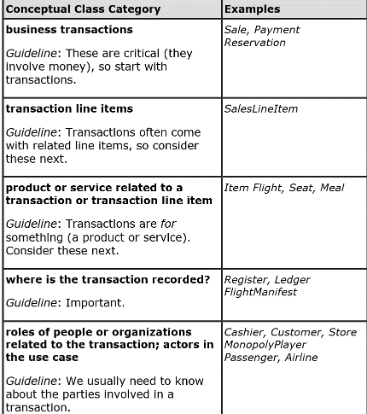
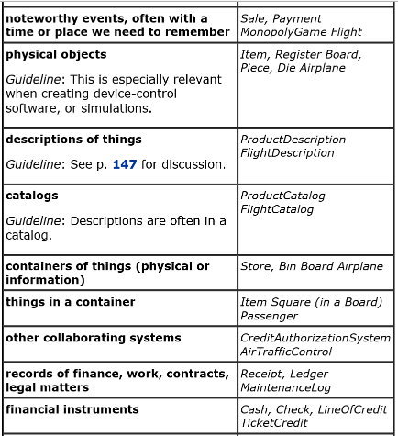
方法二：參考分類清單
關鍵
交易
(人)
參與者
扮演角色
(事)
描述、事件、分類
(地)
發生地點、記錄
(物)
細項/產品/服務
其它
(for 財務、法務、相關系統)
來源：Applying UML and patterns, ch9
辨識概念性類別
定義類別關聯
定義類別屬性

Slide 28
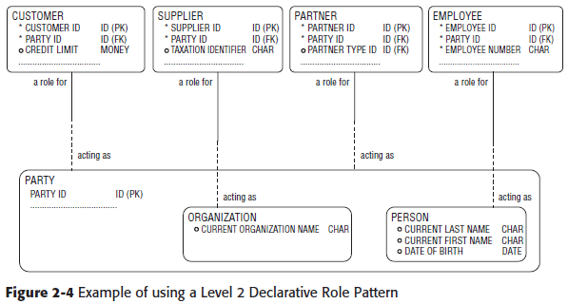
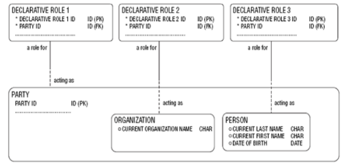
方法三：參考既有pattern
在領域中經常出現的概念性物件與類別
已被具體定義成模式
範例：declarative roles pattern
來源：The data model resource book vol. 3, ch2, ch6
辨識概念性類別
定義類別關聯
定義類別屬性

Slide 29
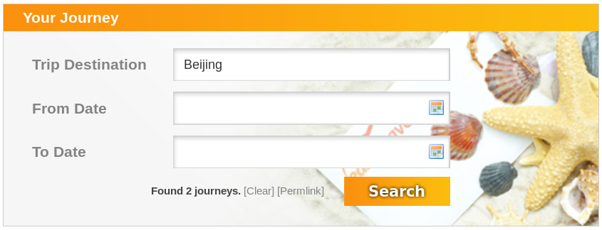
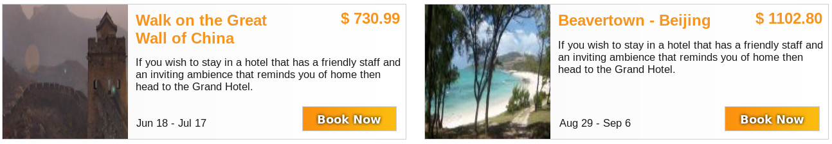
Workshop-1
以 easyTravel 的旅遊網站為例，試著以方法二找出可能的概念性類別
  也指出是從哪個conceptual class category
  旅行社推出很多行程：
    台北到東京，
    高雄飛香港．．．
  消費者可以在線上查閱行程，並可以直接訂購
  消費者也可以查看自己過去訂購過哪些行程
  分組討論(15分鐘)

Slide 30
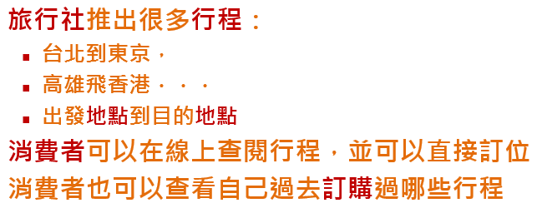
參考答案
Business transaction
  訂購
Product or service related to
transaction or transaction line item
  行程
Descriptions of things
  地點(描述行程起迄)
Roles of people or organizations related to the transaction; actors in the use case
  消費者, 旅行社

Slide 31
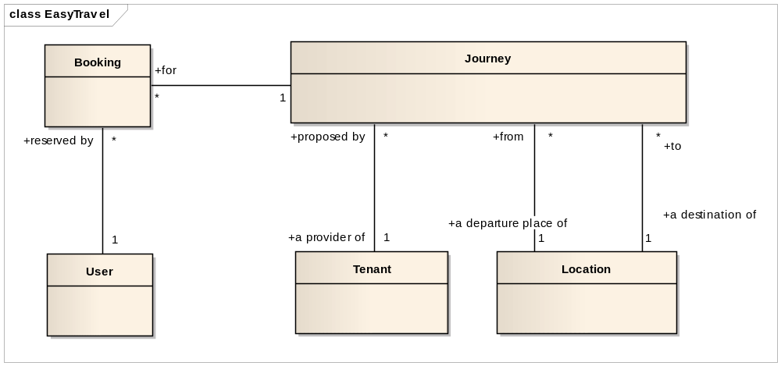
參考答案
Business transaction
Product or service related to
transaction or transaction line item
Roles of people or organizations
related to the transaction;
actors in the use case
Descriptions of things
Notes:
旅行社推出很多行程，如台北到東京五日遊，高雄飛香港
消費者可以在線上查閱行程，並可以直接訂購
消費者也可以查看自己過去訂購過哪些行程

Slide 32
類別
屬性
關聯
辨識Use Case內的名詞
參考類別清單
參考Pattern

Slide 33
定義類別關聯
記錄Class間我們感興趣且有意義的關係
利用常見關聯清單
特別的關聯
  類別概化(Generalization)
  類別組合(Composition)/聚合(Aggregate)
  關聯類別(Association Class)
辨識概念性類別
定義類別關聯
定義類別屬性

Slide 34
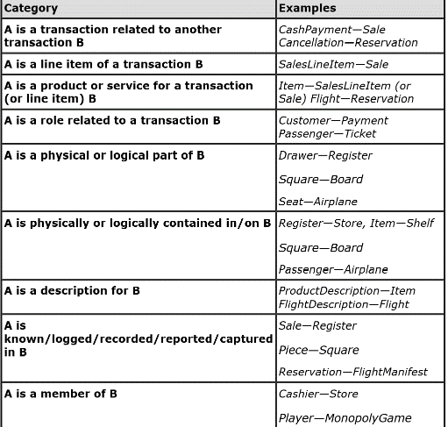
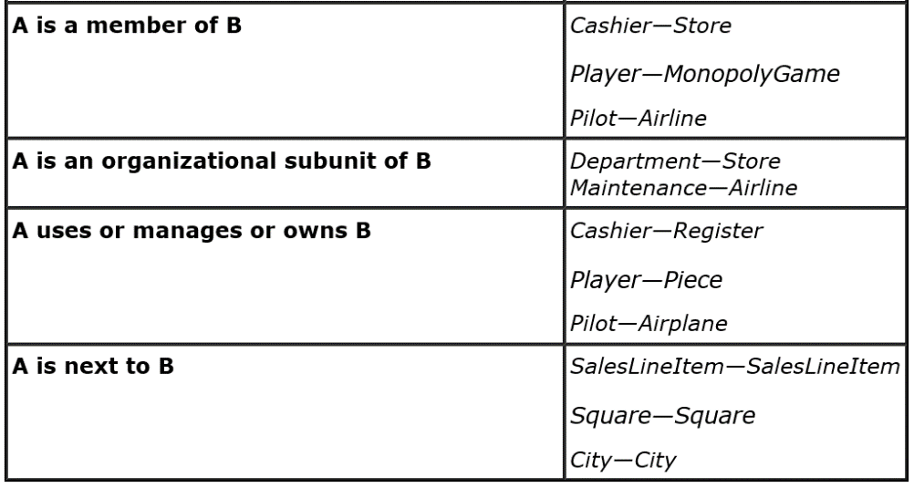
常見關聯清單
Recursive-
Hierarchy
Role (declarative /contextual)
Classification
Recursive-
Peer to Peer
Recursive-
Aggregation
來源：Appling UML and patterns, ch9
辨識概念性類別
定義類別關聯
定義類別屬性

Slide 35
參考既有pattern
(同辨識概念性類別方法三)
範例：Declarative Roles Pattern
來源：The data model resource book vol. 3, ch2, ch6
辨識概念性類別
定義類別關聯
定義類別屬性

Slide 36
特殊關聯
Generalization
Aggregation
Composition
Association Class
辨識概念性類別
定義類別關聯
定義類別屬性

Slide 37
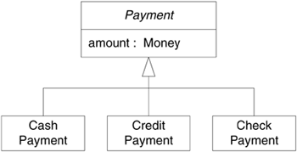
Generalization-1
父類別的定義必須能完全套用於子類別(100%)
  包含屬性與關聯
子類別的所有成員必然也是其父類別的成員 (Is-a rule)
相互獨立，完全窮盡
Mutually Exclusive Collectively Exhaustive(MECE)
辨識概念性類別
定義類別關聯
定義類別屬性

Slide 38
Generalization-2
定義概念性子類別之時機
  子類別有獨特的屬性
    如：商品父類別有書籍子類別（ISBN, 出版商,…等)
  子類別有獨特的關聯
    如：付款子類別有信用付款子類別（與信用卡有關聯）
  子類別被運用的方式有別於父類別或其他子類別
    如：信用付款子類別需要經過銀行授權，有別於現金付款
  子類別代表一類有生命或活動力的物件(如：動物、機器人)，其行為不同於父類別或其他子類別
    如：市場研究中將消費者分成男性消費者與女性消費者二個子類別，因他們的消費嗜好不同
辨識概念性類別
定義類別關聯
定義類別屬性

Slide 39
Generalization-3
定義概念性父類別之時機
  潛在的概念性子類別代表同一個類似觀念的變形
    如：現金付款與信用付款同樣是要支付交易的貨款，但它們的支付行為不同
  子類別必須遵循類別概化規則(100% 和 Is-a 規則)
  所有子類別有相同的屬性可以抽離並定義在父類別
    如：現金付款與信用付款的付款金額屬性
  所有子類別有相同的關聯可以抽離並定義在父類別
    如：現金付款與信用付款都與銷售交易類別有關聯
辨識概念性類別
定義類別關聯
定義類別屬性

Slide 40
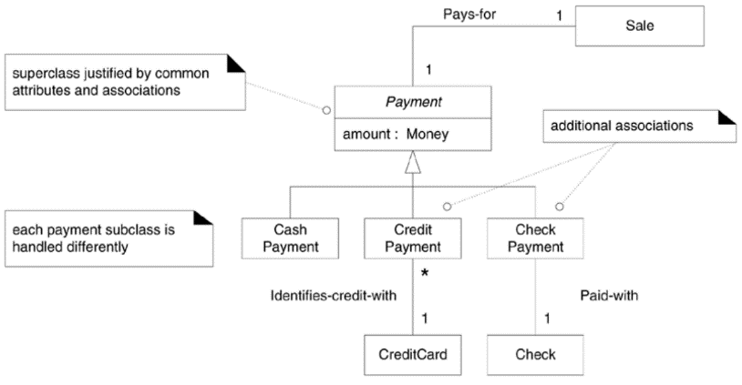
Generalization-4
範例
來源：Appling UML and patterns, ch31
辨識概念性類別
定義類別關聯
定義類別屬性

Slide 41

Aggregation
準則
  主類別包含成員類別(Whole-part)(A has-a B)
  主類別與成員類別具有獨立的生命週期
範例：
辨識概念性類別
定義類別關聯
定義類別屬性

Slide 42
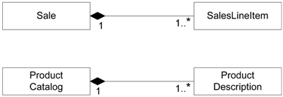
Composition
準則
  主類別包含成員類別(Whole-part)(A has-a B)
  成員類別的生命週期同於主類別
  成員類別的物件只專屬於一個主類別物件
  對主類別的操作也會擴及成員類別(如：Delete)
範例：
辨識概念性類別
定義類別關聯
定義類別屬性

Slide 43
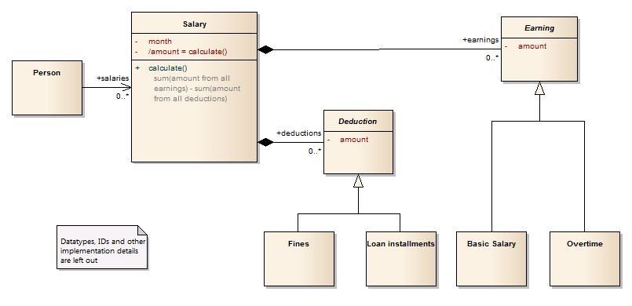
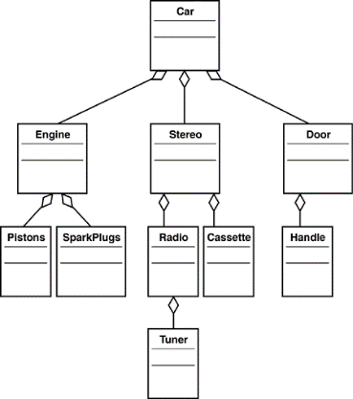
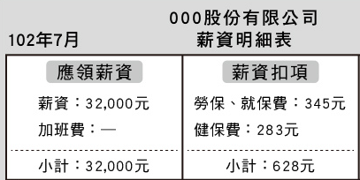
Some Examples
辨識概念性類別
定義類別關聯
定義類別屬性

Slide 44
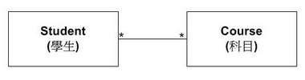
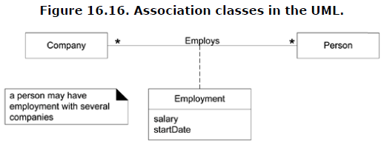
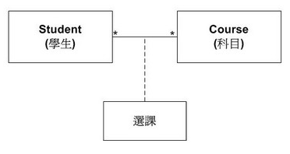
Association Class-1
準則
  在多對多關聯中，關聯本身有重要的資訊需要紀錄
  關聯類別的屬性是在描述關聯
  關聯類別的生命週期依附在關聯
辨識概念性類別
定義類別關聯
定義類別屬性

Slide 45
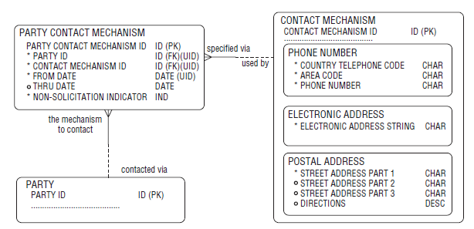
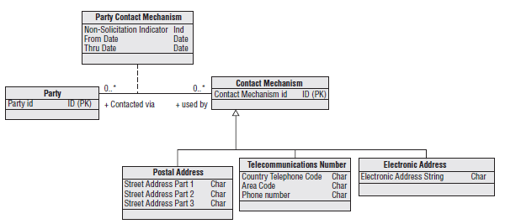
Association Class-2
Associative entities
=Intersection entities
=Cross-reference entities
辨識概念性類別
定義類別關聯
定義類別屬性

Slide 46
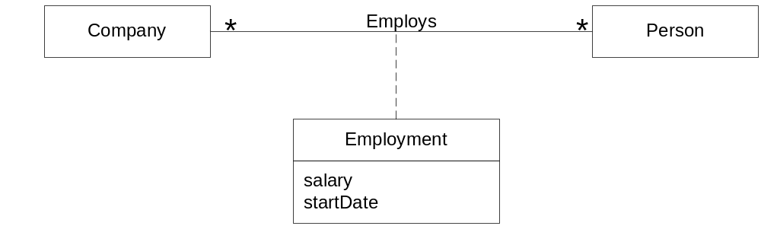
Association Class-3
Association Class to Table
CompnayID | PersonID | Salary | startDate
…
ABC | 1021 | 45,000 | 2012/05/01
….
辨識概念性類別
定義類別關聯
定義類別屬性

Slide 47
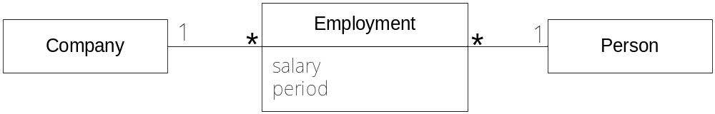
Association Class-4
Full Class to Table
  There may be more than one instance between participating objects
CompnayID | PersonID | EmploymentID | Salary | Period
…
ABC | 1021 | E012 | 35,000 | 2008/01/01~2010/06/30
ABC | 1021 | E131 | 45,000 | 2012/05/01~ now
….
辨識概念性類別
定義類別關聯
定義類別屬性

Slide 48

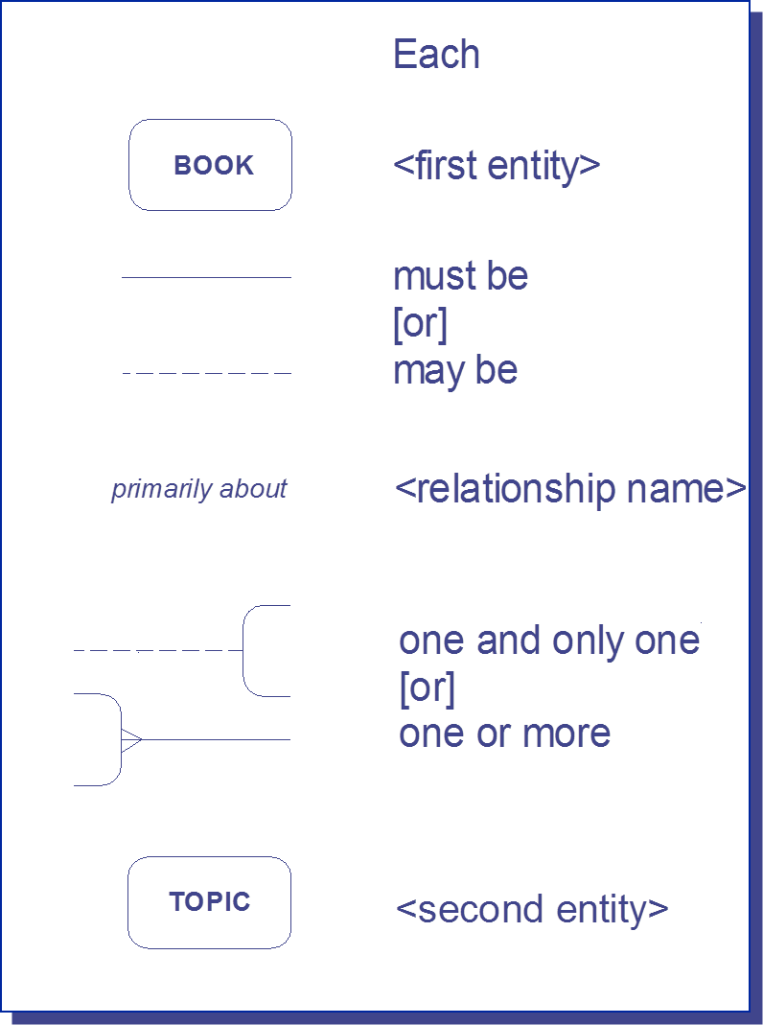
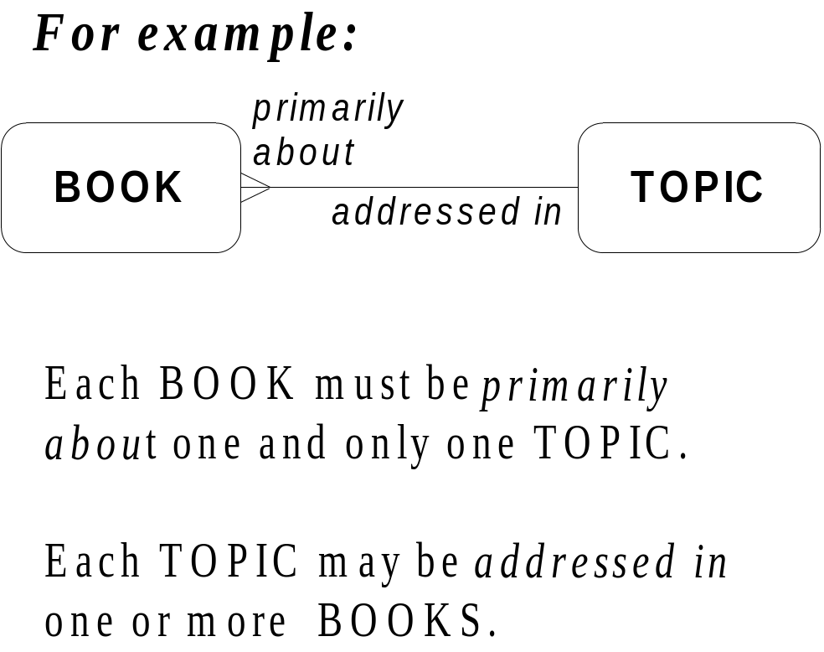
如何解讀Relationship

Slide 49
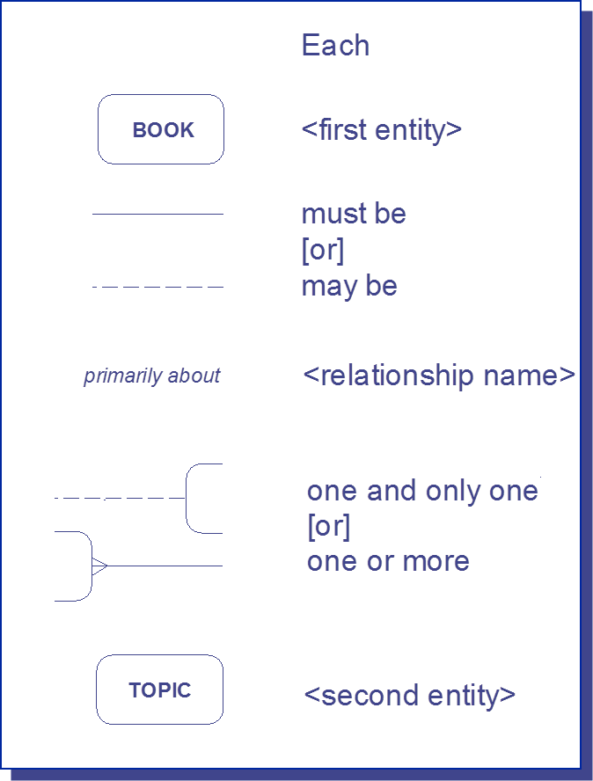
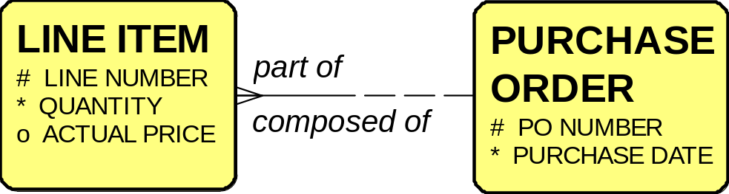
現學現賣
Each LINE ITEM must be part of one and only one ORDER.
Each PURCHASE ORDER may be composed of one or more LINE ITEM(S).
Each LINE ITEM must be part of one and only one ORDER.
Each PURCHASE ORDER may be composed of one or more LINE ITEM(S).

Slide 50



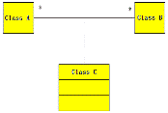
類別
屬性
關聯
參考關聯清單
參考Pattern
特殊關聯
Generalization
Aggregation/Composition
Association Class
辨識Use Case內的名詞
參考類別清單
參考Pattern

Slide 51
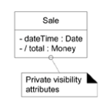
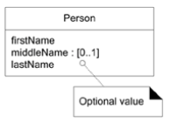
定義屬性注意事項
屬性是概念性類別需要保留的資料值
對概念性類別的辨識、描述、量化
格式：visibility name: type = defaultValue
Visibility:
  Private -
  Public +
  Protect #
  Package ~
辨識概念性類別
定義類別關聯
定義類別屬性

Slide 52
Domain model
畫面配置

Slide 53
畫面配置
Entity 的對齊
  Entities 之間至少有一邊對齊
  Reference entity偏右偏下
  Transaction entity偏左偏上
Relationship的安排
  垂直或水平，避免斜線
  避免直角
  將relationship平均分配在Entity的邊上

Slide 54
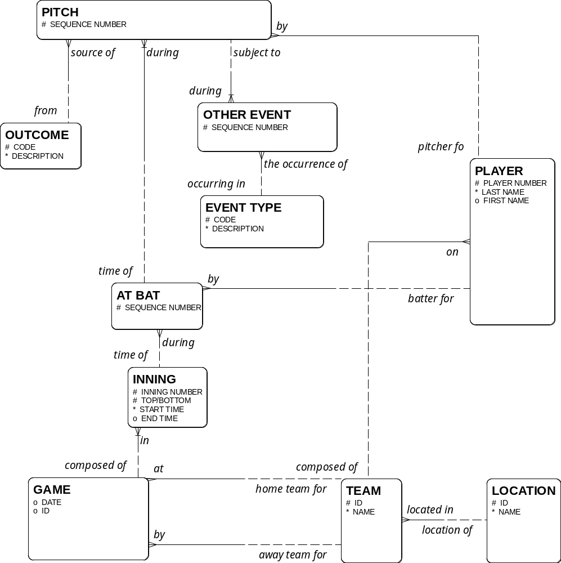


Slide 55

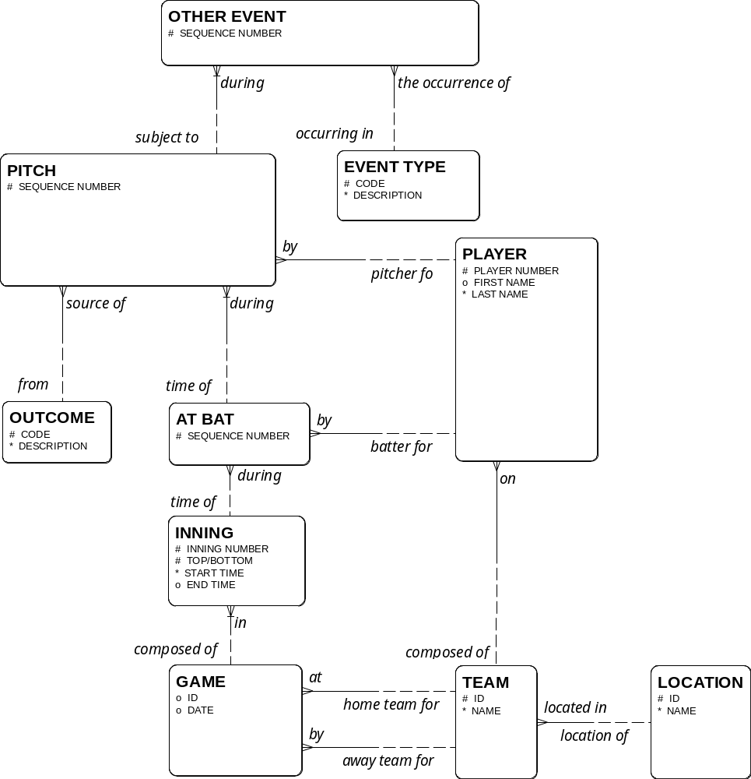







Slide 56
常用Pattern
People & Organization
Recursive
Party Role

Slide 57
常用Pattern
People & Organization
Recursive
Party Role

Slide 58

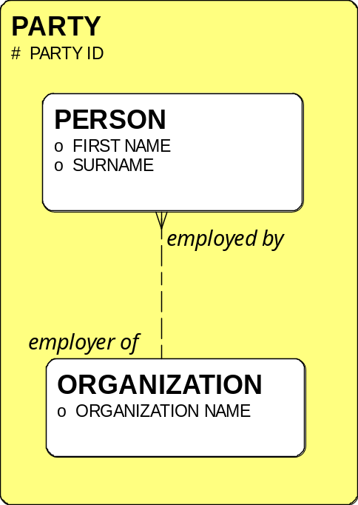
以員工為例
員工：是一個人
在一個組織裡面
扮演著某種角色
一個人會永遠是員工嗎？
人是生來就是當員工嗎？
Notes:
Domain Model 有時不會一下子就畫好，而是先把收集到的資訊將Entity 放上去後
經過一些自我問答的過程來推敲出好的Model
以員工為例，
剛開始我們會找到Employee這個Entity
但我們問，一個人會永遠是員工嗎？人是生來就當員工嗎？
還是說，員工只不過是某個人在某個期間與某個組織之間存在的一個特殊關係

Slide 59
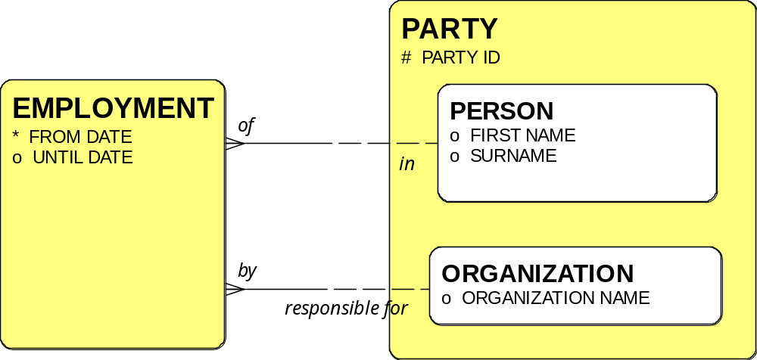
加入時間因素的考量
Each EMPLOYMENT must be of one PERSON;
Each PERSON may be in one or more EMPLOYMENTS.
Each PERSON may be employed by
one and only one ORGANIZATION over time?

Slide 60
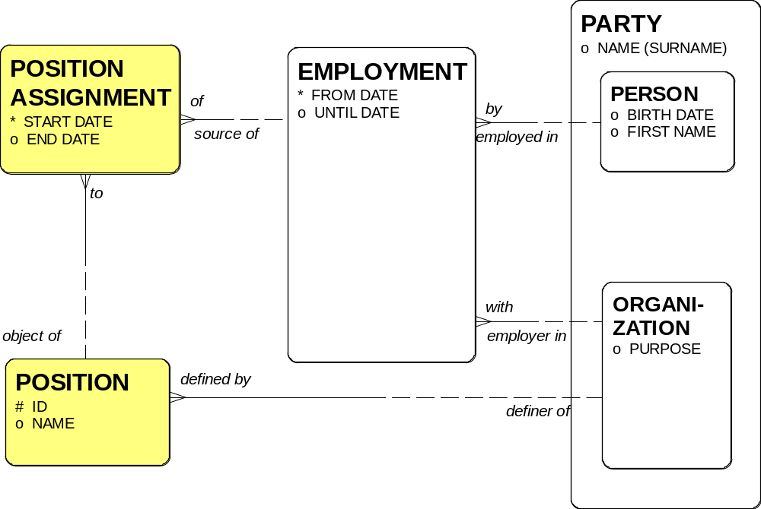
Position
Notes:
為什麼不是POSITION----<>-----EMPLOYMENT 而要多一個 POSITION ASSIGNMENT
兼職??

Slide 61
常用Pattern
People & Organization
Recursive
Party Role

Slide 62
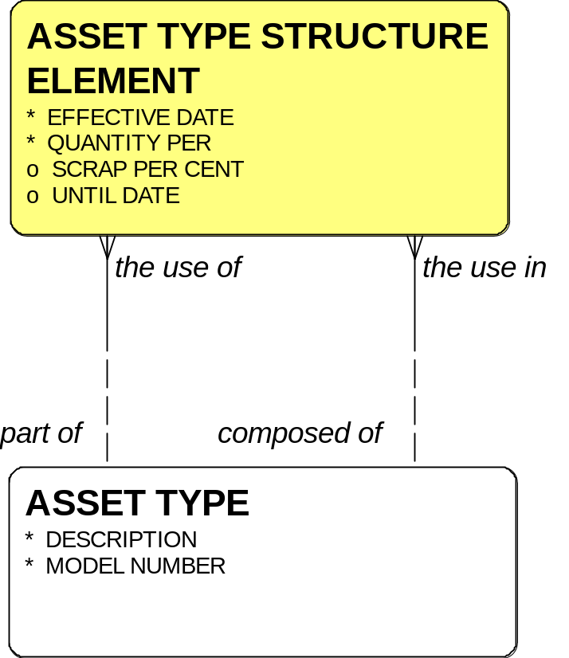
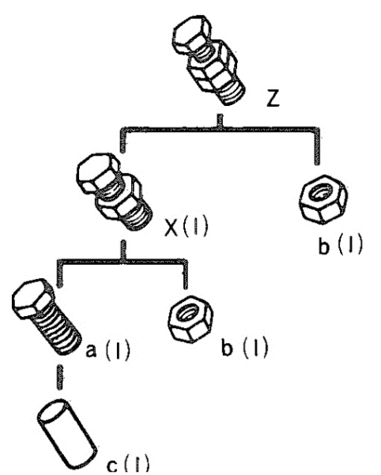
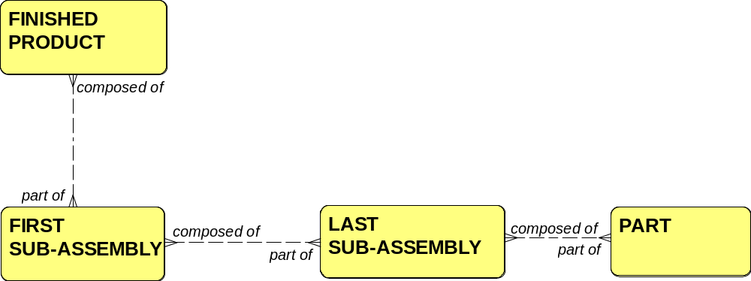
Recursive Pattern
Notes:
Hierarchy(Composition)：
--ownership上層對下層有擁有權（同生共死）
--同一方向一連串的 1-* 關係
Aggregation
--聚合，如歐盟由歐洲多國所組成，歐盟互解也不會造成歐洲各國消失
Peer-to-Peer
--同儕間關係，都在同一個Entity內，沒有上下層關係，也沒有Ownership關係，有多對多，１對多，１對１關係

Slide 63
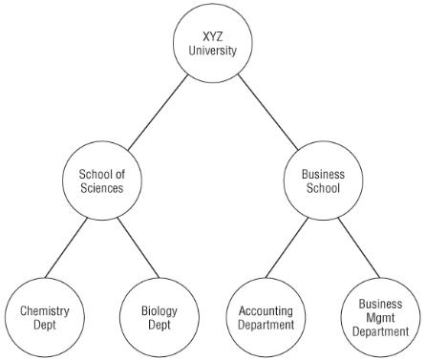
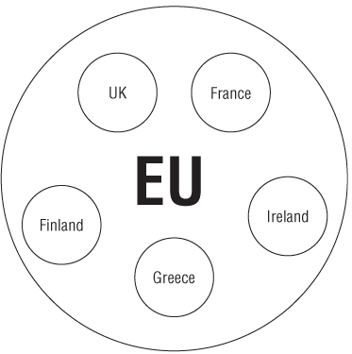
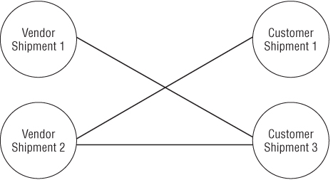


三種Recursive類型
Hierarchy
Ownership
同方向連續1對多關係
Aggregation
聚合關係
Peer-to-Peer
同儕關係
沒有上下屬關係
沒有Ownership
行政區(省、縣市…)、BOM、組織樹
XX公會、XX聯盟
課程(擋修、相抵)
Notes:
Hierarchy(Composition)：
--ownership上層對下層有擁有權（同生共死）
--同一方向一連串的 1-* 關係
Aggregation
--聚合，如歐盟由歐洲多國所組成，歐盟互解也不會造成歐洲各國消失
Peer-to-Peer
--同儕間關係，都在同一個Entity內，沒有上下層關係，也沒有Ownership關係，有多對多，１對多，１對１關係

Slide 64



組織架構

Slide 65


組織架構
學校－>學院－＞系所?

Slide 66
人員組織基礎模型
from
PARTY
PARTY
o NAME (SURNAME)
RELATIONSHIP
parent in
to
child in
PERSON
o FIRST NAME
POSITION
o BIRTH DATE
o CHARGE RATE
ASSIGNMENT
EMPLOYMENT
* START DATE
of
by
o END DATE
* FROM DATE
employed in
source of
o UNTIL DATE
to
with
ORGANI-
object of
ZATION
employer in
o PURPOSE
POSITION
# ID
defined by
o NAME
definer of

Slide 67
常用Pattern
People & Organization
Recursive
Party Role

Slide 68

Party Role-Declarative

Slide 69

Party Role-Declarative

Slide 70

Party Role-Contexture
Notes:
把情境角色從情境Entity屬性抽離出來，記錄屬於自己的資訊
用Declarative Role來記錄角色的共同資訊，用Context Role 來記錄在情境之間的相關資訊

Slide 71

Party Role-Contexture
Notes:
利用之前已經宣告過的PARTY ROLE，就可以只記錄一次PARTY的資料
Declarative是指整體而言這個PARTY是扮演什麼角色, 而不是針對特定的商業活動
PARTY 可以扮演多個角色
在扮演同一個角色的同時，也可以參與很多 Contextual Role
若Entity 只允許一個PARTY 扮演 Contextual Role , 就用 1-many 的方式
有SPONSOR資格的人才可以擔任PROJECT SPONSOR, 有WORKER身分的人才可以擔任專案成員, 專案只能有一個Prj leader 且是有Prj leader 身分的人擔任
如果以後專案都必須記錄QA人員, 就得要加欄位或加Contextual Role 的TABLE

Slide 72

Party Role-Contexture
Notes:
CONTEXTUAL ROLE 是 ENTITY, PARTY, ROLE TYPE 的關聯檔
Any PARTY play any type of ROLE, any number of times for the ENTITY
ROLE TYPE 可以區分為 DECLARATIVE ROLE 與 CONTEXTUAL ROLE
且彼此之間也會有關係，如 “Provider” (Declarative) can play the role type “Medical Service Provider”(Contextual)
如: Prj worker 的parent role 是 Person-Only-Role
ROLE TYPE 有個 recursive 的關係，如：可以定義一些Party Role type (declarative) 與 Project Role Type (contextual)
如果不同的分類方式，那可能就需要變成 many-to-many 的關係
這個Recursive Relationship可以用來提供 PersonOnly, OrgOnly Role 的關係

Slide 73



大師們的Patterns寶藏庫
Vol. 1~3

Slide 74




類別
屬性
關聯
Patterns
Declarative Role
Contextual Role
Recursive
Classification
Status
… …
參考關聯清單
參考Pattern
特殊關聯
Generalization
Aggregation/Composition
Association Class
辨識Use Case內的名詞
參考類別清單
參考Pattern

Slide 75
Homework

Slide 76
Homework
分6組（3個題目2組互相PK）
  組長：選題目、工作分派、主持討論
  組員：參與討論、簡報
簡報（每組30分鐘）
  守方－簡報組（每組10分鐘）
  攻方－其它組（共15分鐘）
  講評－講師（5分鐘）
作業請於104/10/26 17:30前
  早鳥：10/23 17:30前交卷的組別可獲得一次修改機會
  Email : scar_su@mail.gss.com.tw

Slide 77
PK規則
守方
  說明題意、彙總需求
  Domain Model
攻方
  語法是否正確、配置是否妥當
  是否有其它solution
  其它… （除了人身攻擊）

Slide 78
選課系統
學校有日間部、夜間部、社區大學等學制
社區大學一年四個學期，其它則是一年兩個學期
學期開始時會安排教師與教室，並將課表公布在網路上，開放學生線上選課
有些日間部博、碩士班學生會在社區大學裡教電腦、網頁設計等
課程有擋修限制，必須上過某些課才可以修
有些課程在轉系時可以和另一堂課抵減
題目未提及的需求，可做合理假設

Slide 79
訓練紀錄管理
經常會辦理內部教育訓練課程
講師有些是內聘有些是外聘
每月月底印出下個月的課表
有些課程有多個時段，所有課程出席時數必須超過2/3才予以承認
員工依職位有其所應修的課程
每堂課一年會開多個梯次，若未於該課程指定時間內上課，則會影響考績（如於任職SA兩年內未上過Domain Model)
每年由HR做人力盤點時，印出應修未修名單
題目未提及的需求，可做合理假設

Slide 80
圖書管理
圖書泛指書籍、光碟片、錄影帶(有ISBN或ISRC)
有些書是單冊，有些書是一套多本，員工不見得整套一起借走
每本書可能一次購買多冊/片/捲
員工可於線上以不同分類查到有哪些圖書
（如武俠小說／科幻小說；中文／日文／英文；…）什麼時候被誰借走，預計何時歸還
要借的圖書若都被借走時可請圖書館員排候補，只要有人還書就依登記先後順序借閱
逾期未歸還者會收到催收通知
統計借閱率最高的圖書，候補人次最多，員工借書排行榜
題目未提及的需求，可做合理假設

Slide 81
範例－訂便當／飲料
系辦每週五會定出下周的訂餐計畫（每天要訂哪些店家的哪些菜色），同學可以直接訂餐
系統於每日訂餐截止時間(可設定)過後，即鎖住當日訂單，不再接受加訂。每天於訂餐截止後，值日生叫出當日訂單，依此向店家訂餐
餐點必須能依照烹調方式(乾、湯、焗烤、...)和食物類型(飯、麵、粄條、湯點、小菜、套餐...)等類別分類
每日訂餐截止時間之前，可以上線取消當天訂餐，超過時間即不能更改訂單了

Slide 82
範例－訂便當／飲料
系辦每週五會定出下周的訂餐計畫（每天要訂哪些店家的哪些菜色），同學可以直接訂餐
系統於每日訂餐截止時間(可設定)過後，即鎖住當日訂單，不再接受加訂。每天於訂餐截止後，值日生叫出當日訂單，依此向店家訂餐
餐點必須能依照烹調方式(乾、湯、焗烤、...)，和食物類型(飯、麵、粄條、湯點、小菜、套餐...)等類別分類
每日訂餐截止時間之前，可以上線取消當天訂餐，超過時間即不能更改訂單了

Slide 83
範例－訂便當／飲料
重新整理需求如下：
  每個店家可以有很多Menu
    如：冬季限定、午餐限定…
  每個Menu有該店家提供的餐點
    如：便當店提供叉燒飯、排骨飯、焢肉飯
  值日生可以預先建立訂單（每個訂單一次只能向一個店家訂），訂餐計畫中可以挑選該店家的部份餐點，以免選項太多
    如：只提供排骨飯和素食兩種選項
  每個學生可以從訂餐計畫中決定自己要訂的餐點
  餐點可以依烹調方式、食物類型．．．等類別分類

Slide 84

範例－訂便當／飲料
關鍵交易：訂單
關鍵交易的
  人（角色）：點餐的人、值日生(下單的人)、店家
  物（細項）：每個學生訂的餐點, 訂餐計畫
  物（產品）：餐點
  事（描述）：餐點分類

Slide 85



Slide 86

範例－訂便當／飲料
關鍵交易：訂單
關鍵交易的
  人（角色）：點餐的人、值日生(下單的人)、店家
  物（細項）：每個學生訂的餐點, 訂餐計畫
  物（產品）：餐點
  事（描述）：餐點分類

Slide 87


Slide 88



Classification Pattern
Notes:
套用Pattern

Slide 89


Tips
請重新整理需求
  正名，將詞彙統一
  題目中有些描述是混淆視聽的
  有些需求是隱性存在的，沒有在題目中出現
先畫出主要交易後再逐步修正Model
請利用課堂上教的方式找出
  Entity
  Relationship
  Attribute 只需列出重要的屬性
注意畫面配置

Slide 90



謝謝聆聽
Q&A
www.gss.com.tw
www.gsscloud.com

